Slide 1
Valsts profesionālās ievirzes izglītības standarts mākslu jomā Informatīvais seminārs
Zoom
2024. gada 22. marts

Slide 3
Profesionālās ievirzes izglītības standarta izstrādes ietvars
Satura pilnveide
Pēctecība
sagatavošanās nākamajam izglītības posmam
Aktualitātes vispārējā izglītībā
Izmaiņas izglītības saturā
Slodzes samērīgums
Resursi
Administratīvi teritoriālā reforma
Programmu izvēle
atbilstoši pieejamiem materiāli tehniskajiem līdzekļiem un pedagogu pieejamībai

Slide 5
Valsts profesionālās ievirzes izglītības standarta mākslu jomā saturs
Vispārīgais jautājums
Profesionālās ievirzes izglītības programmu stratēģiskie mērķi
Profesionālās ievirzes izglītības obligātais saturs
Profesionālās kompetences vērtēšanas pamatprincipi un kārtība
Noslēguma jautājumi
PIELIKUMI:
Profesionālās ievirzes izglītības programmu grupas “Vizuāli plastiskā māksla” obligātais saturs
Profesionālās ievirzes izglītības programmu grupas “Mūzika un skatuves māksla” obligātais saturs
Summatīvā vērtējuma izteikšana profesionālās ievirzes izglītības programmas apguvē

Slide 6
Profesionālās ievirzes izglītības programmas MĒRĶI
attīstīt izglītojamā talantus un prasmes izvēlētajā mākslu jomā
nodrošināt iespēju izglītojamam iegūt profesionālās kompetences tālākai izglītības turpināšanai augstākā pakāpē atbilstoši iegūstamajai kvalifikācijai vai izglītības turpināšanai mūža garumā

Slide 7
Profesionālās ievirzes izglītības programmas
UZDEVUMI
sekmēt interesi par mākslu un kultūrvidi un attīstīt mākslinieciskās prasmes, veicināt vispārīgo spēju attīstību, sekmēt pozitīvas attieksmes veidošanos pret līdzcilvēkiem un valsti, sekmēt vispusīgu un padziļinātu izpratni par sabiedrības vērtībās balstītām ētikas un morāles normām
veidot pamatu nemateriālā kultūras mantojuma, tautas mākslas un tradicionālās kultūras saglabāšanai un attīstībai, tajā skaitā Dziesmu un deju svētku tradīcijas saglabāšanai un attīstībai
nodrošināt profesionālo zināšanu un prasmju apguvi izvēlētajā mākslu jomā izglītības turpināšanai augstākā pakāpē, sekmēt izcilību veidošanos

Slide 9
Profesionālās ievirzes izglītības programmas SASNIEDZAMIE REZULTĀTI
MĀKSLAS JOMĀ:
apgūti vizuāli plastiskās mākslas, dizaina un/vai mediju pamati, iepazīstot mākslas vēsturi, laikmetīgo mākslu un dizainu, daudzveidīgus mākslinieciskos izteiksmes līdzekļus, materiālus, tehnikas un tehnoloģijas
attīstīta mākslinieciskā uztvere un iztēle, pieredze to izmantot radošā darbībā
attīstīta daudzveidīga radošās darbības pieredze – prasme eksperimentēt, pētīt, attēlot, analizēt
attīstīta interese par mākslu, dizainu, kultūrvidi, prasme vērtēt un analizēt mākslas darbus, veicināta izglītojamā personiskās attieksmes apzināšanās un spēja formulēt viedokli

Slide 11
Profesionālās ievirzes izglītības programmas SASNIEDZAMIE REZULTĀTI
MŪZIKAS JOMĀ:
apgūti instrumentu spēles un/vai dziedāšanas pamati, iepazīstot izcilus mūzikas piemērus, izprotot un interpretējot dažādus mūzikas žanrus un stilus, kā arī apgūstot mūzikas izteiksmes līdzekļus
apgūtas pamatzināšanas solfedžo un mūzikas teorijā, kā arī mūzikas vēstures pamatos
attīstīta mūzikas uztvere – mūzikas uztvere pēc dzirdes, muzikālā atmiņa un ritma izjūta
attīstīta radošās darbības pieredze – praktiskā muzicēšana, iegūstot pieredzi kolektīvā un individuālā muzikālā darbībā, prasme eksperimentēt un improvizēt (jaunrades spēja)
attīstīta interese par mūziku, prasme vērot, vērtēt un analizēt citu izpildītāju atskaņojumu, veicināta izglītojamā pašizpausme un iespējas gūt jaunu pieredzi mūzikas jomā, iepazīta mūzikas un kultūrvides daudzveidība

Slide 13
Profesionālās ievirzes izglītības programmas SASNIEDZAMIE REZULTĀTI
DEJAS JOMĀ:
apgūti klasiskās dejas pamati un gūtas priekšzināšanas par klasiskā baleta pamatprincipiem
apgūti laikmetīgās vai mūsdienu dejas pamati
apgūtas daudzveidīgas skatuviskās izpausmes prasmes, attīstīta kustību koordinācija, fiziskā izturība, ritma izjūta, koncentrēšanās spēja, kustību izteiksmīgums
gūta sapratne par izpildījuma manieri, kā arī spēja izpildīt dejas uzdevumus atbilstoši horeogrāfijai
apgūti dejas vēstures pamati un veicināta izpratne par dažādiem dejas stiliem un veidiem
veicināta muzikalitāte un sapratne par mūzikas un ķermeņa kustības mijiedarbību, attīstīta izpratne par fiziskās slodzes nozīmīgumu

Slide 14
Profesionālās ievirzes izglītības programmas SASNIEDZAMIE REZULTĀTI
VISPĀRĒJO PRASMJU ATTĪSTĪBĀ:
sekmēta izglītojamā pilnveidošanās par sociāli, emocionāli, intelektuāli un fiziski attīstītu, brīvu, atbildīgu un radošu personību
attīstīta prasme izmantot iegūtās zināšanas un prasmes savā radošā darbībā, tajā skaitā lietojot mūsdienu tehnoloģijas un tehnikas
iegūta sagatavotība un motivācija tālākai profesionālās izglītības ieguvei

Slide 15
Standarta pielikumi

Slide 16
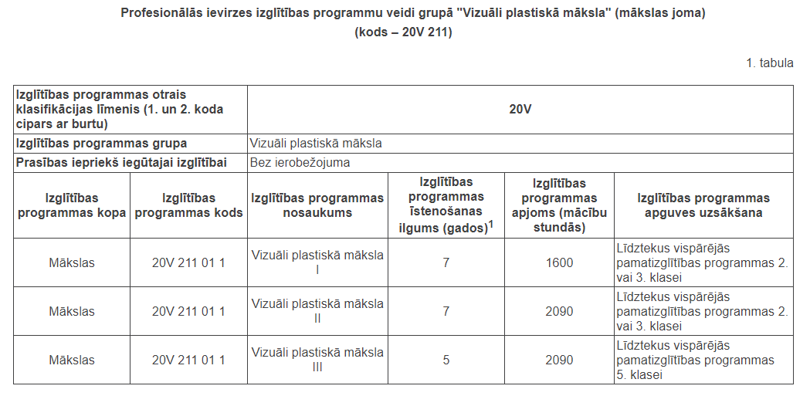
Izglītības programmu veidi pa grupām norādīti Standarta 1.pielikumā - Mākslas jomā, 2.pielikumā – Mūzikas un Dejas jomās

Slide 17
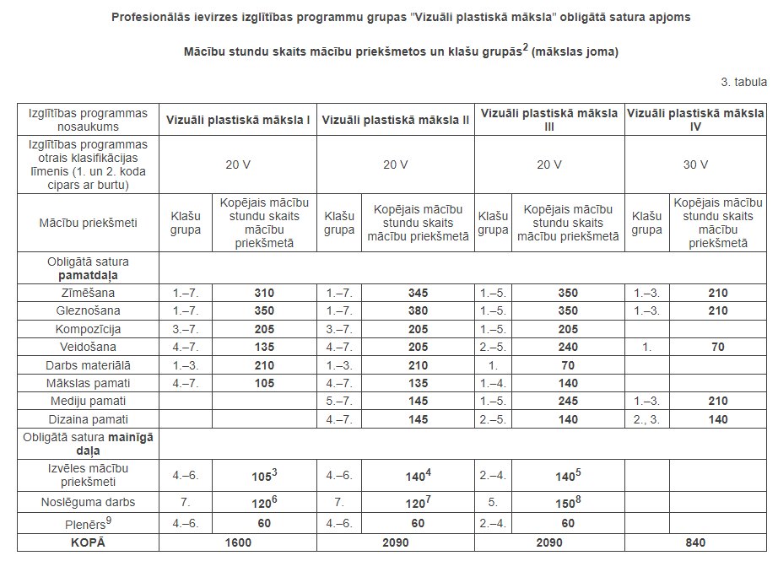
vēlamais

Slide 18
Izglītības programmu īstenošana
DEJA
visās izglītības programmās tikai 1.klase
MŪZIKA
1., 2. un 3. klasē – izglītības programmās Akordeona spēle I, II; Kokles spēle I, II; Ģitāras spēle I, II; Arfas spēle I, II; Pūšaminstrumentu spēle; Sitaminstrumentu spēle; Mūzika
1., 2., 3., 4. un 5. klasē - izglītības programmās Klavierspēle I; Ērģeļspēle I; Kora klase I, II
1., 2., 3., 4., 5., 6. un 7. klasē - izglītības programmās Vijoles spēle I, II; Alta spēle I, II;
Čella spēle I, II; Kontrabasa spēle I, II
visas 30V izglītības programmas uzsāk 1., 2., 3.klasē
MĀKSLA
1., 2., 3. un 4. klasē - Vizuāli plastiskā māksla I, II
1.klasē - Vizuāli plastiskā māksla III, IV

Slide 19
Izglītības programmu īstenošana

Slide 20
Izglītības programmu īstenošana
Izglītības programmu kopas "Vokālā mūzika" (kods 30V 212 06 1) licencētā profesionālās ievirzes izglītības programma "Muzikālā teātra mākslinieks" tiek īstenota ne ilgāk kā līdz 2026. gada 31. augustam
Izglītības programmu kopu "Taustiņinstrumentu spēle" (kods 10V 212 01 1), "Stīgu instrumentu spēle" (kods 10V 212 02 1), "Pūšaminstrumentu spēle" (kods 10V 212 03 1), "Sitaminstrumentu spēle" (kods 10V 212 04 1) un "Vokālā mūzika" (kods 10V 212 06 1) licencētās profesionālās ievirzes izglītības programmas tiek īstenotas ne ilgāk kā līdz 2027. gada 31. augustam

Slide 21
METODIKA

Slide 22
Tiks publicēta LNKC
tīmekļa vietnē
2024. gada 2. aprīlī
MK
Ministru kabineta 2023. gada
19. decembra noteikumi
Nr. 762
"Noteikumi par valsts profesionālās ievirzes izglītības standartu mākslu jomā" https://likumi.lv/ta/id/348508
LNKC
Valsts profesionālās ievirzes izglītības standarta
mākslu jomā
obligātā satura īstenošanas metodika
Izglītības iestādes profesionālās ievirzes izglītības programmas obligātā satura īstenošanā ņem vērā Latvijas Nacionālā kultūras centra izstrādāto metodiku/ 9.punkts

Slide 23
Metodikas izstrāde
Metodikas izstrādes eksperti:
profesionālās vidējās izglītības iestādes
Latvijas Mūzikas izglītības iestāžu asociācija
Latvijas Mākslas skolu skolotāju asociācija
Vizuālās un lietišķās mākslas pedagogu asociācija
Izglītības kvalitātes valsts dienests

Slide 24
Valsts profesionālās ievirzes izglītības standarta mākslu jomā obligātā satura īstenošanas metodika
VISPĀRĪGIE JAUTĀJUMI
PROFESIONĀLĀS IEVIRZES IZGLĪTĪBAS PROGRAMMU VISPĀRĪGIE ĪSTENOŠANAS NOSACĪJUMI
2.1. Izglītības iestādes resursu izvērtēšana. Izglītības programmu izvēle un izstrāde
2.2. Izglītības programmu saskaņošana un licencēšana
2.3. Izglītības programmu īstenošanas nosacījumi
2.4. Izglītojamo uzņemšana
MĀKSLAS JOMA. PROFESIONĀLĀS IEVIRZES IZGLĪTĪBAS PROGRAMMU GRUPAS “VIZUĀLI PLASTISKĀ MĀKSLA” IZGLĪTĪBAS PROGRAMMU ĪSTENOŠANAS NOSACĪJUMI
DEJAS JOMA. PROFESIONĀLĀS IEVIRZES IZGLĪTĪBAS PROGRAMMU GRUPAS “MŪZIKA UN SKATUVES MĀKSLA” IZGLĪTĪBAS PROGRAMMU ĪSTENOŠANAS NOSACĪJUMI
MŪZIKAS JOMA. PROFESIONĀLĀS IEVIRZES IZGLĪTĪBAS PROGRAMMU GRUPAS “MŪZIKA UN SKATUVES MĀKSLA” IZGLĪTĪBAS PROGRAMMU ĪSTENOŠANAS NOSACĪJUMI
MĀCĪBU SNIEGUMA VĒRTĒŠANA
6.1. Vērtēšanas principi
6.2. Vērtēšanas veidi
6.3. Mācību snieguma vērtēšanas kārtība
6.4. Audzēkņa pārcelšanas nosacījumi nākamajā klasē. Apliecības par profesionālās ievirzes izglītības apguvi izsniegšana.
PIELIKUMI
PIELIKUMS. Izglītības programmas “Vizuāli plastiskā māksla I” mācību paraugplāni
. . .

Slide 25
Mācību plāna piemērs mākslā MK noteikumu ietvars/ mācību plāna piemērs
Izglītības programmas nosaukums | Vizuāli plastiskā māksla II
Izglītības programmas otrais klasifikācijas līmenis (1. un 2.koda cipars ar burtu) | 20 V
Mācību priekšmeti | Klašu grupa | Kopējais mācību stundu skaits mācību priekšmetā
Zīmēšana | 1.‒7. | 345
Gleznošana | 1.‒7. | 380
Kompozīcija | 3.‒7. | 205
Veidošana | 4.‒7. | 205
Darbs materiālā | 1.‒3. | 210
Mākslas pamati | 4.‒7. | 135
Mediju pamati | 5.‒7. | 145
Dizaina pamati | 4.‒7. | 145
Izvēles mācību priekšmeti | 4.‒6. | 140⁶
Noslēguma darbs | 7. | 120⁹
Plenērs | 4.‒6. | 60
KOPĀ | 2090
Standartā
Metodikā
Mācību priekšmeti | Stundu skaits kopā | Klase
 |  | 1.klase | 2.klase | 3.klase | 4.klase | 5.klase | 6.klase | 7.klase
Zīmēšana | 345 | 35 | 35 | 35 | 70 | 70 | 70 | 30
Gleznošana | 380 | 35 | 35 | 70 | 70 | 70 | 70 | 30
Kompozīcija | 205 |  |  | 35 | 70 | 35 | 35 | 30
Veidošana | 205 |  |  |  | 35 | 70 | 70 | 30
Darbs materiālā | 210 | 70 | 70 | 70
Mākslas pamati | 135 |  |  |  | 35 | 35 | 35 | 30
Mediju pamati | 145 |  |  |  |  | 35 | 70 | 40
Dizaina pamati | 145 |  |  |  | 35 | 35 | 35 | 40
Izvēles mācību priekšmeti* | 140 |  |  |  | 35 | 70 | 35
Noslēguma darbs** | 120 |  |  |  |  |  |  | 120
Plenērs | 60 |  |  |  | 20 | 20 | 20
KOPĀ | 2090 | 140 | 140 | 210 | 370 | 440 | 440 | 350
https://www.lnkc.gov.lv/lv/profesionalas-ievirzes-izglitibas-valsts-standarts

Slide 26
Izglītības iestādes resursu izvērtēšana Izglītības programmas izvēle un izstrāde
Izglītības iestādei ir tiesības īstenot vairākas izglītības programmas atbilstoši izglītības iestādes darbības jomām, tai skaitā dažādās īstenošanas vietās
Katrā programmas īstenošanas vietā jānodrošina Standartā un Metodikā noteiktās izglītības programmu īstenošanas kvalitātes prasības

Slide 27
MĀKSLA

Slide 28
Izglītības programmu izvēle
MĀKSLĀ
Vizuāli plastiskā māksla I
Vizuāli plastiskā māksla II
Vizuāli plastiskā māksla III
pedagoģiskais personāls
materiāli tehniskie resursi
audzēkņu skaits
Vizuāli plastiskā māksla IV
Mediju pamati
Dizaina pamati
Izvēles priekšmeti
Noslēguma darbs
1.variants vai 2.variants

Slide 29
Izglītības programmu izvēle
MĀKSLĀ
Vizuāli plastiskā māksla I
1600/7 gadi00
Vizuāli plastiskā māksla II
2090/7 gadi00
pedagoģiskais personāls
materiāli tehniskie resursi
audzēkņu skaits
Vizuāli plastiskā māksla III
2090/5 gadi00
Vizuāli plastiskā māksla IV
840/3 gadi
00
9 vai 12 mācību priekšmeti?
Kādas ir iespējas tehnoloģiju apguvei
(foto, video, animācija, datorgrafika)?
Kādas ir iespējas materiālos balstītu prasmju un tehnoloģiju apguvei?
Vai iespējama dažādu programmu īstenošana vienā iestādē?

Slide 30
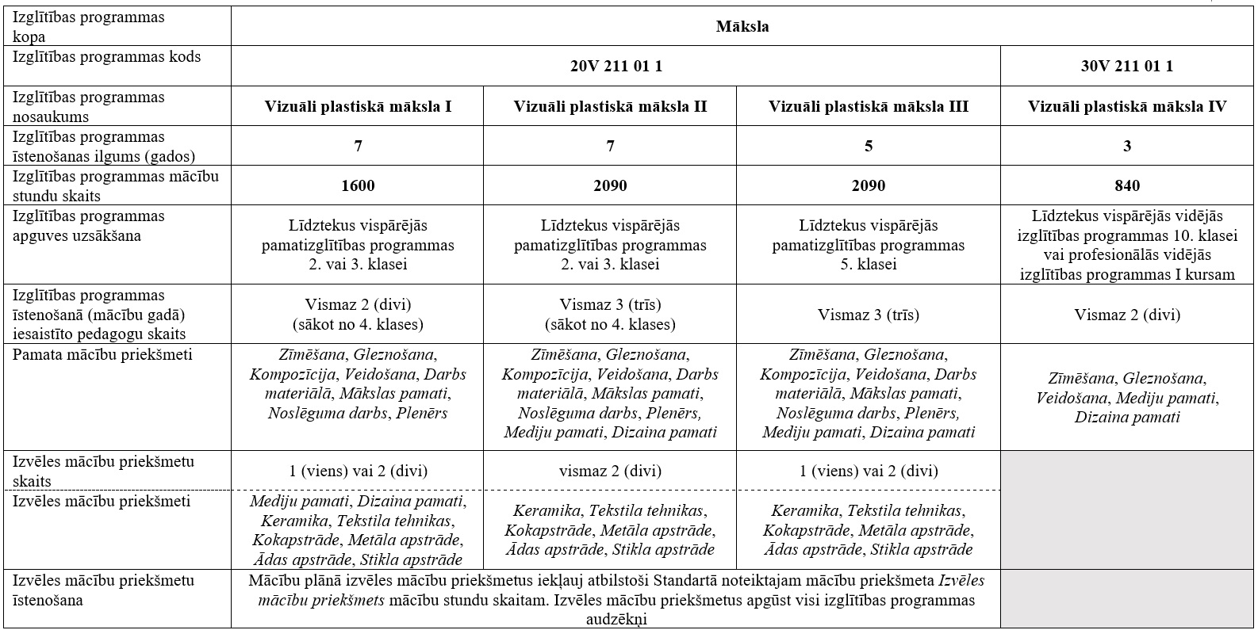
https://www.lnkc.gov.lv/lv/profesionalas-ievirzes-izglitibas-valsts-standarts

Slide 31
https://www.lnkc.gov.lv/lv/profesionalas-ievirzes-izglitibas-valsts-standarts

Slide 32
https://www.lnkc.gov.lv/lv/profesionalas-ievirzes-izglitibas-valsts-standarts

Slide 33
MŪZIKA

Slide 34
Izglītības programmu izvēle
MŪZIKĀ
20V
20V
30V
Instrumenta spēle I
Instrumenta spēle II
Instrumenta spēle III
Kolektīvā muzicēšana 2 stundas nedēļā
(70 stundas)
ansamblis
​
Kolektīvā muzicēšana 4 stundas nedēļā
(140 stundas)
ansamblis/ orķestris
Kolektīvā muzicēšana​ Īstenošana turpināma kā līdz šim

Slide 35
Izglītības programmu izstrāde, izvēle, nosacījumi
Mūzikā kolektīvā muzicēšanas forma nosaka īstenojamo programmu
IP Taustiņinstrumentu spēle (Klavierspēle I, Ērģeļspēle I)
3.-5. klasē brīva izvēle (piemēram, koris)
6.-7. klasē obligāta izvēle starp klavieru duetu un koncertmeistara praksi
IP Stīgu instrumentu spēle, Pūšaminstrumentu spēle, Sitaminstrumentu spēle
Instrumenta spēle I – ansamblis
Instrumenta spēle II – ansamblis un/ vai orķestris
IP Vokālā mūzika
Kora klase I - vokālais ansamblis
Kora klase II - vokālais ansamblis un/ vai koris
IP Mūzika
Mūsdienu ritma mūzika I – ansamblis (kombo)
Mūsdienu ritma mūzika II – ansamblis (kombo) un/ vai bigbends

Slide 36
Izglītības programmu izstrāde, izvēle, nosacījumi
Kolektīvo muzicēšanu vēlams īstenot kopā ar attiecīgās kopas instrumentiem Piemērs:
pūšaminstrumentu ansamblis, jaukta tipa ansamblis, orķestris
dziedātājs kolektīvo muzicēšanu apgūst vokālajā ansamblī vai korī. Nav pieļaujama situācija, ka dziedātājiem nav šādas pieredzes.
Iespējama papildus kolektīvās muzicēšanas īstenošana kā interešu izglītība (piem., audzēknis spēlē orķestrī (4 stundas nedēļā) un papildus darbojas arī saksofonu kvartetā)
!!! Ir izstrādātas Instrumenta spēle mācību priekšmetu programmas instrumentiem, kuriem mācību ilgums mainās no 6 uz 8 gadiem, piemēram, Flautas spēle

Slide 43
DEJA

Slide 44
Izglītības programmu izvēle
DEJĀ
10V
20V
30V
Dejas pamati
Laikmetīgās dejas pamati I
Laikmetīgās dejas pamati III
Mūsdienu dejas – hip hop dejas pamati I
Mūsdienu dejas – hip hop deja III
Mūsdienu dejas – stepa dejas pamati I
Mūsdienu dejas – stepa deja III
Mūsdienu dejas – džeza dejas pamati I
Mūsdienu dejas – džeza deja III
Klasiskās dejas pamati I
Klasiskā deja III

Slide 45
Izglītības programmu izvēle
DEJĀ
pedagoģiskie resursi
materiāli tehniskie resursi
audzēkņu skaits
Izvēles mācību priekšmeti
Mācību priekšmeti novitāte
Kompozīcija
Improvizācija
Fiziskā sagatavotība
Specialitāte
Horeogrāfija
Notes:
- Mācību priekšmets Specializācija mācību plānā norādāms kā Laikmetīgā deja/Hip hop deja, Stepa deja u.tml. Specializāciju apgūst visi programmas audzēkņi.
- Programmā jāiekļauj vismaz 1 (vienu) izvēles mācību priekšmets, iekļaujot vairāk nekā 1 izvēlēs priekšmetu, nav pārsniedzams Standartā noteiktais mācību priekšmeta Izvēles mācību priekšmets stundu skaits.
Izvēles mācību priekšmetus apgūst visi programmas audzēkņi.
- Mācību priekšmeta Horeogrāfija īstenošanā var ietvert koncerta repertuāra apguvi un / vai koncertpraksi, Mācību priekšmetā Horeogrāfija nodarbību grupās var tikt apvienoti visu klašu audzēkņi.

Slide 46
Izglītības programmu nosacījumi DEJĀ
Īstenošana atbilstoši vecumposmiem
Vispārējās izglītības klase | 1. | 2. | 3. | 4. | 5. | 6. | 7. | 8. | 9. | 10. | 11. | 12.
10V
20V
30V
Notes:
Standarts nosaka izvēles mācību priekšmetus (Kompozīcija, Improvizācija, Fiziskā sagatavotība), no kuriem jāizvēlas vismaz viens, kā arī teorētiski pēc skolas ieskatiem iespējams mācību plānā iekļaut vēl kādu izvēles mācību priekšmetu. Tam jābūt tādam, kas palīdz apgūt izvēlēto dejas specializāciju un sasniegt attiecīgās IP mērķus Šo izvēli pie saskaņošanas vērtēs LNKC un tiks lūgts iesniegt šī izvēles mācību priekšmeta programmu.
Var īstenot vairākas programmas (10V, 20V, 30V), t.sk. var īstenot vienlaikus divas izglītības programmas ar dažādām specializācijām, piemēram, Laikmetīgās dejas pamati I un Hip hop dejas pamati I. Katras programmas noslēgumā par tās apguvi tiek izsniegta apliecība.

Slide 51
LICENCĒŠANA

Slide 52
Licencēšana
Līdz 30. jūnijam
Dibinātāja un LNKC saskaņojums
Sākot ar aprīli Mācību plānu sākotnējā saskaņošana e-pastā (LNKC eksperts)
Iesniegšana IKVD (VIIS)
marts - aprīlis Dibinātājs un izglītības iestāde
izvērtē programmu īstenošanu

Slide 53
Izglītības programmu licencēšana atbilstoši standartam
Ministru kabineta 2023. gada 23. maija noteikumi Nr. 253 "Vispārējās un profesionālās izglītības programmu licencēšanas kārtība" https://ej.uz/4u6g
Ministru kabineta 2023. gada 2. maija noteikumi Nr. 213 "Izglītības kvalitātes valsts dienesta maksas pakalpojumu cenrādis" https://likumi.lv/ta/id/341584, anotācija - https://ej.uz/ybrn
Anotācijā noteikts:
"Citas izmaiņas licencētajā izglītības programmā dienests vērtēs bez maksas, t.sk., ja izglītības iestāde veic grozījumu izglītības programmā atbilstoši izmaiņām normatīvajos aktos, piemēram, nodrošina izglītības programmas aktualizāciju atbilstoši izmaiņām valsts izglītības standartos vai nodrošina izglītības satura īstenošanu latviešu valodā atbilstoši Grozījumiem Izglītības likumā."
!? VIIS funkcionalitātes pilnveide – iespēja licencēt izglītības programmas VIIS

Slide 54
Profesionālas ievirzes izglītības standarta ieviešanas laika grafiks
aprīlis – augusts
Izglītības programmu licencēšana
&
izmaiņas iekšējos normatīvajos aktos
marts – maijs Informatīvi semināri pašvaldību izglītības pārvaldēm & izglītības iestādēm
2024. gada 1. septembris
Programmu
īstenošanas uzsākšana

Slide 55
Paldies par uzmanību!
Latvijas Nacionālais kultūras centrs
Kultūrizglītības nodaļa
Zigfrīda Anna Meierovica bulvāris 14−7, Rīga, LV-1050
Tīmekļvietne: www.lnkc.gov.lv E-pasti: lnkc@lnkc.gov.lv, kulturizglitiba@lnkc.gov.lv
Tālrunis 67228985

